Slide 1
Svetloba se od Lune odbija Nataša Anderlič, OŠ LAVA CELJE in Ana Vodopivec

Slide 2
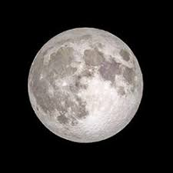
Luna
Luna je Zemljin edini naravni satelit.
Kroži okoli Zemlje in okoli svoje osi.
Sonce osvetljuje Luno le iz ene strani, zato se zdi, da Luna ves mesec spreminja obliko.
Polna Luna: ko je osvetljena celotna površina, ki je obrnjena proti nam.
Prazna Luna: ko je celotna površina, ki je obrnjena proti nam neosvetljena.

Slide 3
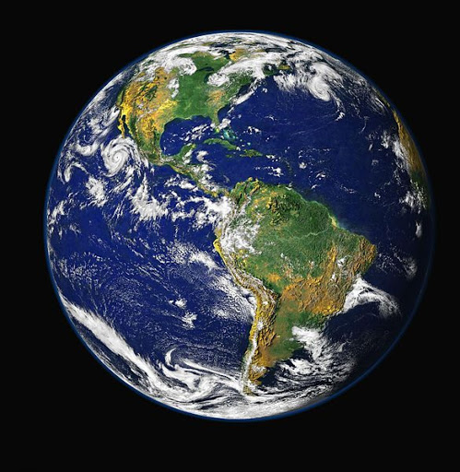
Luna navidezno ves mesec spreminja obliko. Kadar vidimo osvetljeno celotno površino, ki je obrnjena proti nam, pravimo, da je Luna polna. Ko opazimo le neosvetljeni del, pravimo, da je Luna prazna. Luna se zavrti okoli Zemlje, in s tem skozi vse svoje 4 faze ali mene, v 29,5 dneh.
Luna je narisana tako, kot jo vidimo z Zemlje.

Slide 4
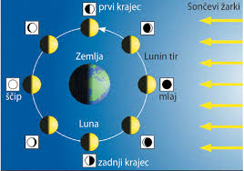
Lunine mene
Luna zaokroži okoli Zemlje in s tem preide vse svoje faze ali mene v 29 dneh in pol.

Slide 5
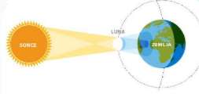
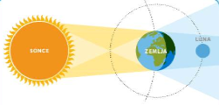
Sončev in Lunin mrk
Sončev mrk: Luna je med Soncem in Zemljo.
Lunin mrk: Zemlja je med Soncem in Luno.

